Slide 1
オシロスコープの基本
電気工学科および物理学科の学生向け
Notes:
オシロスコープの基本
「オシロスコープの基本、電気工学科および物理学科の学生向け」のプレゼンテーションにようこそ。オシロスコープは、最新のアナログ／デジタル電気回路で電圧／タイミング測定を行うための重要なツールです。電気工学科または物理学科を卒業してエレクトロニクス業界に入れば、デザインのテスト、検証、デバッグに、測定ツールとしてオシロスコープがどの測定器よりも頻繁に使用されていることがわかります。大学のEEまたは物理プログラムでも、オシロスコープは、さまざまな回路ラボで実験課題やデザインのテストと検証に最も頻繁に使用される測定ツールです。このオシロスコープの基本に関するプレゼンテーションを聞き、『Oscilloscope Lab Guide and Tutorial』を使ってハンズオン・ラボを修了すると、オシロスコープおよびオシロスコープの有効活用法をより良く理解できるようになります。

Slide 2
アジェンダ
オシロスコープとは?
プロービングの基本（低周波モデル）
電圧／タイミング測定
画面上の波形の正しいスケーリング
オシロスコープのトリガについて
オシロスコープの動作原理と性能仕様
プロービングの続き（ダイナミック/ACモデルと負荷の影響）
『DSOXEDK Lab Guide and Tutorial』の使用
その他のテクニカル・リソース
Notes:
アジェンダ
このプレゼンテーションでは、最初にオシロスコープとは何かを定義します。次に、以下のアジェンダについて説明します。
プロービングの基本
測定の実行
波形のスケーリング
トリガについて
動作原理と仕様
動的なプローブのモデリングとプローブの負荷
ラボ・ガイドの使用方法
その他のテクニカル・リソース

Slide 3
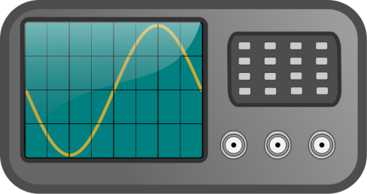
オシロスコープとは?
os·cil·lo·scope (ə-sĭl'ə-skōp')
オシロスコープは、電気入力信号を画面に表示できるトレースに変換します。つまり、電気を光に変換します。
オシロスコープは、時間変動する電気信号の2次元（通常、電圧対時間）のグラフを動的に作成します。
オシロスコープは、エンジニアや技術者がエレクトロニック・デザインのテスト、検証、デバッグに使用します。
オシロスコープは、EE/物理学ラボで実験課題のテストに使用される、主要な測定器です。
Notes:
オシロスコープとは?
オシロスコープは、電気信号（主に電圧）を画面／ディスプレイに表示できるトレースに変換する電子機器です。つまり、オシロスコープは、電気を光に変換します。
これらの測定器は、時間変動する電気信号の2次元のグラフを動的に作成します。オシロスコープのディスプレイの”Y”（垂直）軸に電圧がプロットされます。時間は、”X”（水平）軸にプロットされます。得られる電圧対時間プロットは、入力信号の「写真」を表し、通常「波形」と呼ばれます。入力信号の特性が変化すると、オシロスコープのディスプレイにプロットされた波形も絶えず動的に更新されます。
オシロスコープは、電気技術者がエレクトロニック・デザインのテストと検証に使用する主要な測定器です。EE/物理学ラボでの実験課題のテストにも、主要な測定器としてオシロスコープが使用されます。

Slide 4
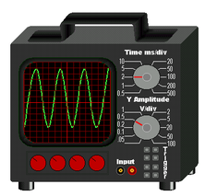
用語（名称）
オシロスコープ – 最も一般的に使用される用語
DSO – Digital Storage Oscilloscope
（デジタル・ストレージ・オシロスコープ）
デジタル・オシロスコープ
デジタイジング・オシロスコープ
アナログ・オシロスコープ – 旧世代のオシロスコープですが、現在も出回ってい
ます。
CRO – Cathode Ray Oscilloscope（カソード・レイ・オシロスコープ、「クロウ」と発音）ほとんどのオシロスコープは、波形表示にブラウン管を使用することはなくなりましたが、オーストラリアやニュージーランドでは親しみを込めてCROと呼ばれています。
Oスコープ
MSO – Mixed Signal Oscilloscope（ミックスド・シグナル・オシロスコープ。ロジック・アナライザ収集チャネルを含む）
Notes:
用語（名称）
オシロスコープにはさまざまな名称がありますが、現在最も一般的に使用される用語は「オシロスコープ（scope）」です。”DSO”（digital storage oscilloscopeの頭文字）、「デジタル・オシロスコープ」、「デジタイジング・オシロスコープ」と呼ばれる場合もあります。後の3つの用語は、測定器に最新のデジタル・テクノロジーが採用されていて、波形の捕捉とストアがデジタルに行われていることを表しています。
旧世代のオシロスコープは通常、「アナログ・オシロスコープ」と呼ばれます。これは、おそらく教授が学生時代に使用していたタイプのオシロスコープです。
オーストラリアまたはニュージーランドの出身者であれば、オシロスコープを“CRO”（「クロウ」と発音、Cathode Ray Oscilloscopeの頭文字）と呼んでいたはずです。最新の主なデジタル・オシロスコープでは、波形表示に旧世代のブラウン管テクノロジーとは対極のデジタル・フラットスクリーン・ディスプレイ・テクノロジーが使用されていますが、オーストラリアやニュージーランドでは親しみを込めて今でも“CRO” と呼んでいます。
「Oスコープ」もよく用いられる用語です。”MSO”（mixed signal oscilloscopeの頭文字）という用語もしばしば耳にすることがあります。MSOは、基本的にはロジック・アナライザ収集チャネルが追加されたDSOです。

Slide 5
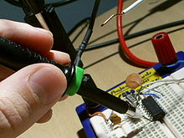
プロービングの基本
プローブは、被試験デバイスからオシロスコープのBNC入力に信号を伝送するために使用されます。
目的（高周波アプリケーション、高電圧アプリケーション、電流など）に応じて、さまざまなプローブが使用されます。
最も一般的に使用されるプローブのタイプは、「パッシブ10:1電圧ディバイダ・プローブ」です。
Notes:
プロービングの基本
オシロスコープで電気信号を測定するには、テスト対象の信号をオシロスコープの入力BNCコネクタに印加する必要があります。発生器の出力を測定する場合は、標準50 Ω BNCまたはSMAケーブルを使用して発生器の出力をオシロスコープの入力に直接接続します。しかし回路／デザインの特定のポイントの信号特性を測定する場合は、通常、オシロスコープ「プローブ」を使用する必要があります。
高周波アプリケーション、高電圧アプリケーション、電流測定などの目的に応じて、さまざまなプローブが使用されます。ただし広範囲の信号のテストに使用される最も一般的なタイプのオシロスコープ・プローブは、「パッシブ10:1電圧ディバイダ・プローブ」です。電気ラボの実験課題のほとんどに使用するのは、このタイプのプローブです。

Slide 6
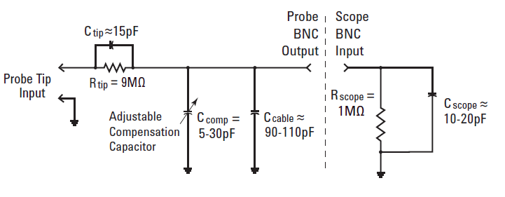
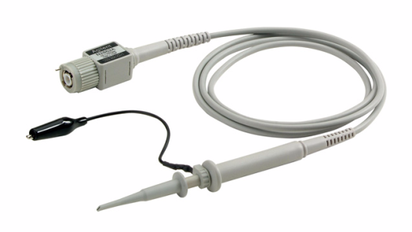
パッシブ10:1電圧ディバイダ・プローブ
パッシブ10:1プローブ・モデル
パッシブ： トランジスタ、増幅器などの能動素子が含まれていません。
10:1： オシロスコープのBNC入力に印加される信号の振幅を10分の1に減少します。入力インピーダンスは10倍に増加します。
注記：すべての測定は、グランドを基準にして実行する必要があります。
Notes:
パッシブ10:1電圧ディバイダ・プローブ
ここでは、オシロスコープの入力に接続されたパッシブ10:1電圧ディバイダ・プローブの電気モデルを示します。「パッシブ」とは、プローブにトランジスタ、増幅器などの能動回路が含まれていないことを意味します。つまり、プローブは、抵抗、キャパシタンス、インダクタンスなどの受動素子／コンポーネントのみで構成されています。
”10:1”（10対1）は、プローブが抵抗電圧ディバイダ回路を使って入力信号の振幅を10分の1に減少することを意味します。オシロスコープ測定システムの入力インピーダンス（プローブ＋オシロスコープのインピーダンス）も通常、10倍に増加します。
このタイプのプローブを使用する測定はすべて、グランドを基準にして実行する必要があります。つまり、プローブの入力先端を目的のテスト・ポイントに接続し、プローブのグランド・リード／クリップを回路のグランドに接続する必要があります。このタイプのプローブを使用して、回路内の中間にある2個のコンポーネント間の電圧を測定することはできません。このような差動測定には、専用の差動アクティブ・プローブが必要です。
オシロスコープ・プローブを使用して回路を完成させようとしないでください。

Slide 7
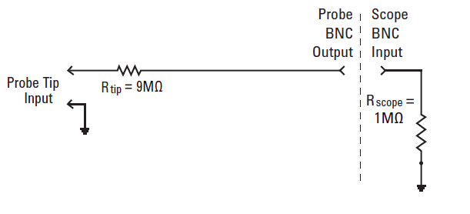
低周波/DCモデル
パッシブ10:1プローブ・モデル
低周波/DCモデル： 9 MΩ抵抗とオシロスコープの1 MΩ入力終端の直列接続に簡素化できます。
プローブの減衰比：
  Keysight 3000 Xシリーズなどのオシロスコープは、10:1プローブを自動的に検出し、すべての垂直設定と電圧測定を、プローブ・チップを基準にして調整します。
  Keysight 2000 Xシリーズなどのオシロスコープでは、10:1のプローブ減衰比を手動で入力する必要があります。
ダイナミック/ACモデル：後で説明します。ラボ#5でも説明します。
Notes:
低周波/DCモデル
低周波またはDC測定アプリケーションの場合は、オシロスコープ・プローブ・モデルは、前のスライドのモデルに示された容量性素子をすべて除去することにより、大幅に簡素化できます。残るのは、プローブ・チップ近傍の9 MΩの抵抗とオシロスコープの標準1 MΩ入力終端の直列接続だけです。オームの法則を使用すると、オシロスコープの入力BNCの信号の電圧レベルは、プローブ・チップの電圧レベルの1/10になることがわかります。
V_{scope} ＝ V_{tip} × 1MΩ/(1MΩ + 9MΩ)
ほとんどの最新オシロスコープにはプローブ減衰比があり、電圧測定値がプローブ・チップを基準にしてレポートされるように自動的に補正されます。Keysight 3000 Xシリーズなどのオシロスコープは、10:1プローブが接続されていることを自動的に検出します。Keysight 2000 Xシリーズなどのエントリ・レベルのオシロスコープでは、ユーザがプローブの減衰比を手動で入力する必要があります。プローブの減衰比がオシロスコープによって自動的に検出されるか、ユーザによって手動で入力されると、オシロスコープは、すべての電圧測定値の補正済みの値を表示します。例えば、10:1プローブを5 VのDC電源に接続した場合は、オシロスコープが入力BNCで実際に「見ている」信号は、0.5 VのDC信号です。しかし10:1のプローブ減衰比を使用することで、オシロスコープはプローブ・チップで5 VのDC信号を「見ている」とレポートします。
パッシブ10:1電圧ディバイダ・プローブのより正確なAC/ダイナミック・モデルについては後で説明します。ハンズオン・ラボ#5でも詳しく説明します。

Slide 8
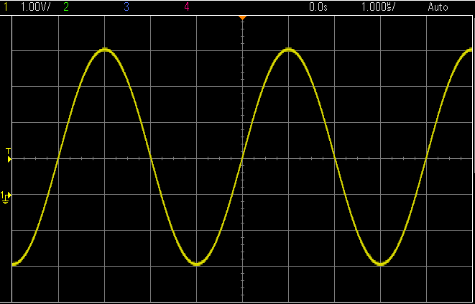
オシロスコープのディスプレイについて
垂直 = 1 V/div
水平 = 1 µs/div
1 Div
1 Div
電圧
時間
波形表示領域とグリッド・ライン（または目盛り）
グリッド・ラインの垂直間隔はV/div設定と同じ
グリッド・ラインの水平間隔はsec/div設定と同じ
Notes:
オシロスコープのディスプレイについて
プローブを使用して信号をオシロスコープに印加したら、測定を開始するためにオシロスコープの垂直スケーリングと水平スケーリングをセットアップします。前述のように、オシロスコープは捕捉した波形をX対Yのフォーマットで表示します。電圧（信号の振幅）はY軸にプロットされ、時間はX軸にプロットされます。
波形表示領域は、グリッド・ライン（「目盛り」）で分割されています。垂直軸には8個の垂直目盛りがあります。各垂直目盛り（水平グリッド・ラインの間隔）は、ディスプレイの左上コーナに表示されるオシロスコープのV/div設定と等しくなります。この例では、オシロスコープの垂直スケーリングが1 V/divに設定されているため、各水平グリッド・ライン間のデルタ電圧は1 Vです。オシロスコープがこの設定（1 V/div）で測定できる最大p-p振幅は、8 Vpp（8目盛り×1 V/div）です。
水平軸には10個の水平目盛りがあります。各水平目盛り（垂直グリッド・ラインの間隔）は、オシロスコープのsec/div設定と等しくなります。これは、オシロスコープのディスプレイの右上コーナ付近に表示されます。この例では、オシロスコープの水平スケーリングが1 µs/divに設定されているため、各垂直グリッド・ライン間のデルタ時間は1 µsです。オシロスコープの画面全体に渡って測定できる最大時間は、10 µs（10目盛り×1 µs/div）です。

Slide 9
測定の実行 – 目測
最も一般的な測定方法
垂直 = 1 V/div
水平 = 1 µs/div
V max
グランド・レベル
（0.0 V）インジケータ
V p-p
周期
周期 (T)＝4目盛り×1 µs/div＝4 µs、周波数＝1/T＝250 kHz
V p-p＝6目盛り×1 V/div＝6 V p-p
V max＝＋4目盛り×1 V/div＝ ＋ 4 V、V min = ?
Notes:
測定の実行 – 目測
プロットされた波形で電圧／時間測定を実行する方法は複数ありますが、最も一般的な方法は目測です。オシロスコープの操作に慣れたエンジニアは、すばやい目測で信号の振幅とタイミングを求めます。この例では、入力信号の周期が4目盛りごとに繰り返され、水平スケーリングが1 µs/divに設定されているため、この信号の周期（T）が約4 µs（4目盛り×1 µs/div）であり、したがって周波数が250 kHz（Freq = 1/T）であることをすぐにわかります。
この信号のp-p振幅を決定するには、波形が1 V/divで約6目盛り垂直に広がっているので、p-p振幅は約6 Vpp（6目盛り×1 V/div）です。
信号の絶対ピーク電圧を測定するには、最初に格子線の左側のグランド・インジケータ／アイコンを探す必要があります。このポイントは、0 Vレベルを定義します。この信号の正ピーク振幅（Vmax）は、グランド・インジケータから上の約4目盛りです。したがってこの信号の正のピーク電圧はグランドから約＋4 V上です（＋4目盛り×1 V/div）。
次に、この信号の負のピーク振幅（Vmin）を求めます。

Slide 10
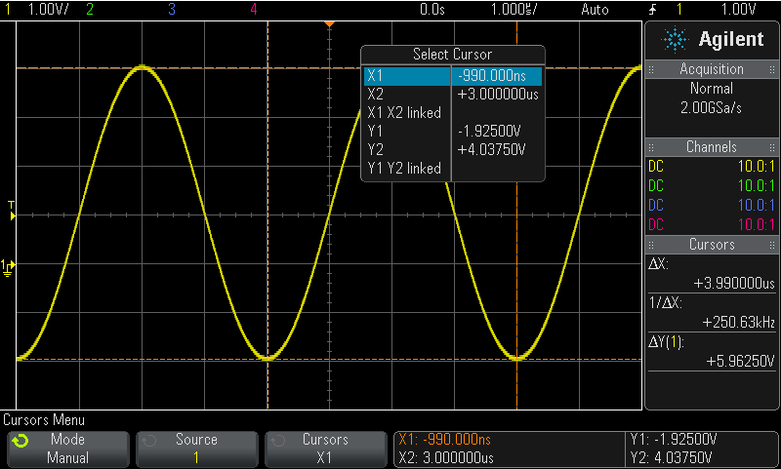
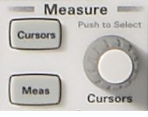
測定の実行 – カーソルの使用
Y2カーソル
X1カーソル
カーソル・
コントロール
X2カーソル
Δ表示値
Y1カーソル
絶対V & T表示値
目的の測定ポイントにX & Yカーソルを手動で配置します。
オシロスコープが、垂直および水平スケーリング係数を自動的に乗算
し、絶対測定値とデルタ測定値を表示します。
Notes:
測定の実行 – カーソルの使用
電圧／タイミング測定のより精度の高い実行方法が、オシロスコープのXカーソルとYカーソルを使用する方法です。カーソルをオンにすると、水平および垂直カーソル／マーカが表示され、カーソル位置の電圧と時間が自動的に表示されます。各カーソルの絶対電圧および時間が画面の一番下に表示され、カーソル間のデルタ電圧とデルタ時間が画面の右側に表示されます。この波形のp-p電圧を測定するには、Y1カーソルとY2カーソルを波形の一番上と下に来るよう調整します。この波形の周期と周波数を測定するには、X1カーソルとX2カーソルを波形の2つの連続位置（波形が特定の電圧／しきい値レベルを横切る場所）に来るよう調整します。

Slide 11
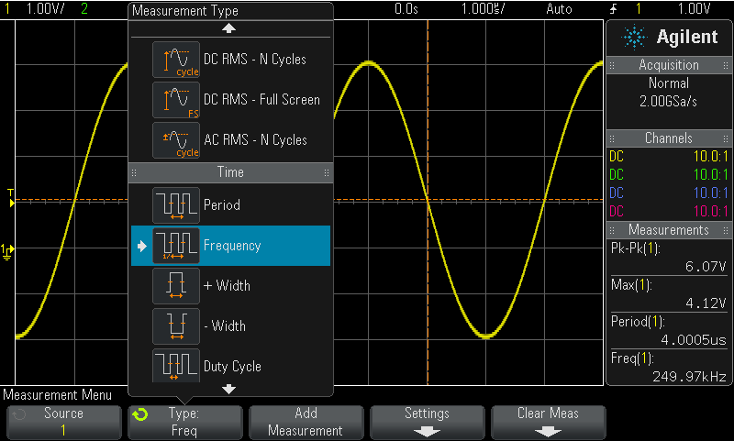
測定の実行 – オシロスコープの自動パラメトリック
測定の使用
表示値
表示値が絶えず更新される自動パラメトリック測定を最大4つ選択します。
Notes:
測定の実行 – オシロスコープの自動パラメトリック測定の使用
オシロスコープのユーザ調整カーソルを使用した測定方法に加えて、さらに高速の測定方法として、オシロスコープの自動パラメトリック測定を使用する方法があります。高度な最新デジタル・ストレージ・オシロスコープのほとんどに、Vpp、Vmax、Vmin、周期、周波数、立ち上がり時間、立ち下がり時間などの電圧パラメータとタイミング・パラメータを自動測定する機能が備わっています。

Slide 12
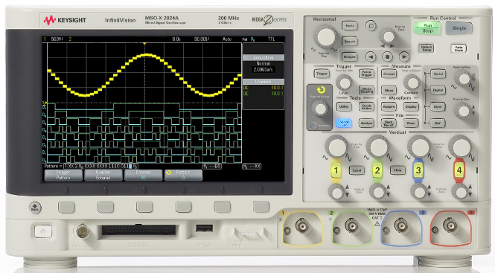
主要なオシロスコープ・セットアップ・
コントロール
Keysight InfiniiVision 2000 & 3000 Xシリーズ オシロスコープ
Horizontal Scaling (s/div)
（水平スケーリング（s/div））
Trigger Level
（トリガ・レベル）
Horizontal Position
（水平位置）
Vertical Scaling (V/div)
（垂直スケーリング（V/div））
Vertical Position
（垂直位置）
Input BNCs（入力BNC）
Notes:
主なオシロスコープ・セットアップ・コントロール
オシロスコープで何らかの測定を行う前に、オシロスコープのディスプレイで波形が正しくスケーリングされるように、オシロスコープの垂直スケーリング・コントロールと水平スケーリング・コントロールをセットアップする必要があります。主なコントロールには、垂直スケーリング・コントロール、水平スケーリング・コントロール、トリガ・レベル・コントロール・ノブがあります。
オシロスコープの各入力チャネルの垂直スケーリング・コントロールは、オシロスコープのフロント・パネルの右下付近（入力BNCの真上）にあります。大型のノブで垂直V/div設定を制御し、小型のノブで垂直位置（またはオフセット）を制御します。
オシロスコープの水平スケーリング・コントロールは、オシロスコープのフロント・パネルの上部付近にあります。大型のノブでsec/div設定を制御し、小型のノブで水平位置（または遅延）を制御します。
トリガ・レベル・コントロール・ノブは、水平スケーリング・コントロールの下にあります。オシロスコープのトリガについては後で詳しく説明します。

Slide 13
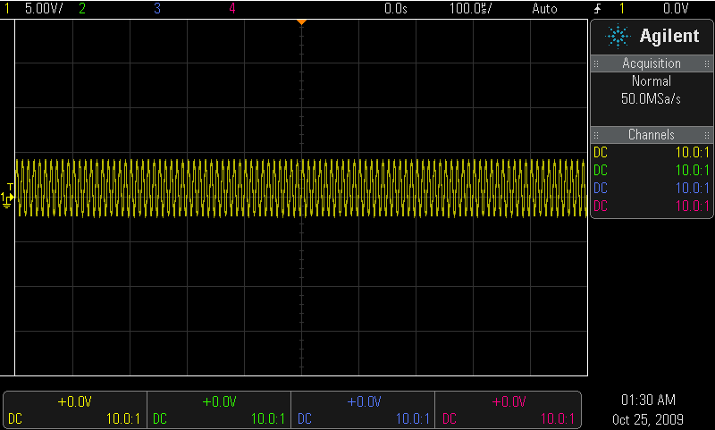
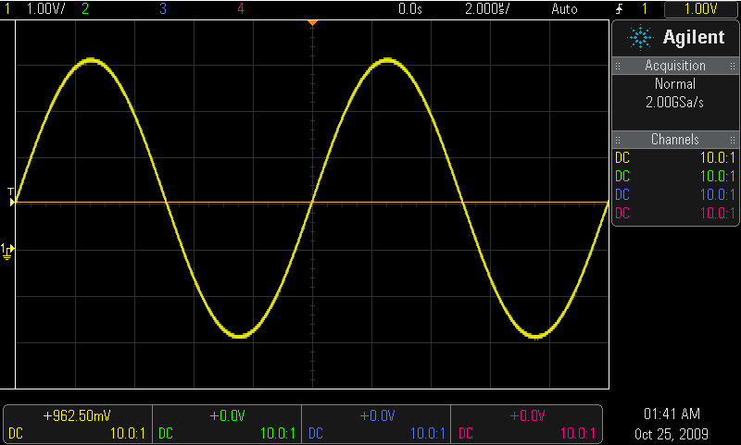
波形の適切なスケーリング
初期セットアップ状態（例）
最適なセットアップ状態
- 表示されるサイクルが多すぎます。
- 振幅スケールが低すぎます。
トリガ・レベル
垂直方向で、波形が画面の大部分を占めるまでV/divノブを調整します。
垂直方向で、波形が中央に来るまで位置ノブを調整します。
水平方向で、表示されるサイクルが数サイクルになるまでs/divノブを調整します。
垂直方向で、トリガ・レベルが波形のほぼ中央に設定されるまでトリガ・レベルノブを調整します。
オシロスコープの波形スケーリングのセットアップは、画面に目的の「写真」が表示されるまでフロント・パネル調整を実行する反復プロセスです。
Notes:
波形の適切なスケーリング
オシロスコープの波形スケーリングのセットアップは、通常、反復プロセスです。例えば、初期スケーリングの段階では、スケーリングされた波形の振幅が比較的小さく、画面上のサイクル数が多すぎるとします（左のスクリーンショットを参照）。この場合、プロットされている波形の振幅の高さは約1目盛りです。V/divノブを回して波形のスケーリングを増加します。ノブを間違った方向に回すと、波形の垂直スケーリングがさらに減少します。ノブを反対方向に回して、波形の高さが画面の2分の1を超えるまで波形をスケーリングします。V/divノブを押すとV/div設定をはるかに「細かく」調整できるため、波形が画面の大部分を占めるように設定することにより、測定の精度を向上できます。
入力信号にDCオフセットがある場合は（波形が画面中心から上または下にずれます）、波形を画面中心に配置するため垂直位置ノブも回す必要があります。
正しい水平スケーリングには、画面に表示される波形が数サイクルになるまでsec/divノブ（別名タイムベース・コントロール）を回します。ただし、デジタル信号の高速エッジだけを表示する場合は、高速立ち上がりエッジまたは立ち下がりエッジだけを高い水平分解能で表示するために、sec/div設定を低い値に設定します。
最後に、安定した表示を得るためトリガ・レベルを調整する必要があります。トリガ・レベル・ノブを回すと、実際のトリガ・レベルを示すために水平トリガ・レベル・インジケータ（電圧カーソルと類似）が表示されます。適切なトリガ・レベル設定は、通常、信号の垂直振幅の約50 ％です。繰り返し入力信号のトリガ・レベルを50 ％に設定する簡単な方法は、トリガ・レベル・ノブを押す方法です。トリガについては後で詳しく説明します。
垂直コントロール、水平コントロール、トリガ・レベル・コントロールを調整したら、希望どおりの写真が表示されるまで、いくつかの設定を再調整します。
単純な繰り返し入力信号でオシロスコープのスケーリングをセットアップするもう1つの簡単な方法は、オシロスコープのオートスケール機能を使用する方法です。ただし、オートスケール機能はより複雑な信号には必ずしも有効ではありません。また、オシロスコープのこの機能を使用すると、手動調整が必要な場合のオシロスコープの効果的な使い方を永遠に学習できないおそれがあります。さらに、教授は、オシロスコープにコマンドをダウンロードして、オートスケール機能を無効にすることができます。
教授へのお知らせ：”:AUToscale DISable”コマンドをUSBまたはLAN接続経由でダウンロードすることにより、オートスケール機能を無効にすることができます。オシロスコープにこのコマンドをダウンロードすると、オートスケール機能は”enable”コマンド（:AUToscale ENABle）をダウンロードするまで無効のままになります。

Slide 14
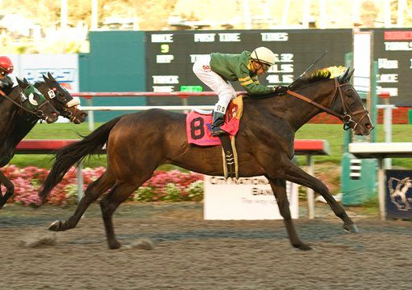
オシロスコープのトリガについて
トリガは、最も理解しにくいオシロスコープ機能ですが、理解する必要がある最も重要な機能の1つです。
オシロスコープの「トリガ」は「同期した写真撮影」だと考えることができます。
1つの波形の「写真」は、多数の連続するデジタイズしたサンプルから構成されています。
「写真撮影」は、繰り返される波形上の一意のポイントに同期する必要があります。
最も一般的なオシロスコープのトリガは、特定の電圧レベルにおける、信号の立ち上がりまたは立ち下がりエッジでの同期収集（写真撮影）に基づいたものです。
競馬の着順判定写真が、オシロ
スコープのトリガに似ています
Notes:
オシロスコープのトリガについて
トリガは、最も理解しにくいオシロスコープの機能ですが、理解する必要がある最も重要な機能の1つです（特に、非常に複雑な信号をモニタする場合）。オシロスコープの「トリガ」は「同期した写真撮影」だと考えることができます。1つの波形写真は、実際には多数の連続するデジタイズした個別のサンプルから構成されています。
繰り返しのある入力信号（一般的な信号）をモニタする場合は、オシロスコープは繰り返し収集（繰り返し写真撮影）を実行して、入力信号の「ライブ」写真を表示します。オシロスコープのディスプレイに安定した波形を表示するには、オシロスコープのこの繰り返し写真撮影を、入力信号上の一意のポイントに同期する必要があります。
高度なトリガ・モードを多数備えたオシロスコープもありますが、トリガの最も一般的なタイプは、入力信号が特定の電圧しきい値レベルを正または負の方向に横切ったときにオシロスコープをトリガするタイプです。これは、「エッジ・トリガ」と呼ばれます。つまり、入力信号が低電圧レベルから高電圧レベルに変化したとき（立ち上がりエッジ・トリガ）または入力信号が高電圧レベルから低電圧レベルに変化したとき（立ち下がりエッジ・トリガ）に、オシロスコープがトリガ（写真撮影）します。
競馬の着順判定写真が、オシロスコープのトリガに類似しています。レースの着順を正確に記録するには、カメラのシャッターを、先頭の馬の鼻先がゴールラインを前進方向に越えた瞬間と同期させる必要があります。

Slide 15
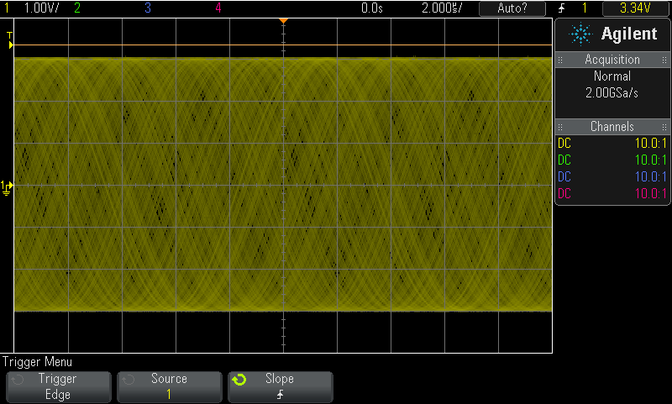
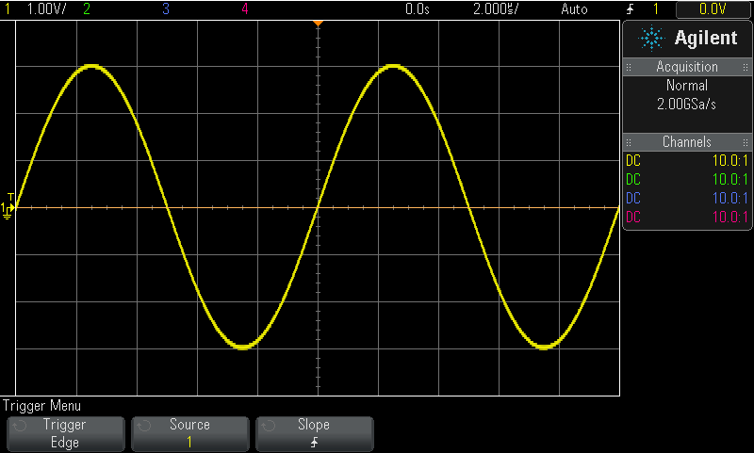
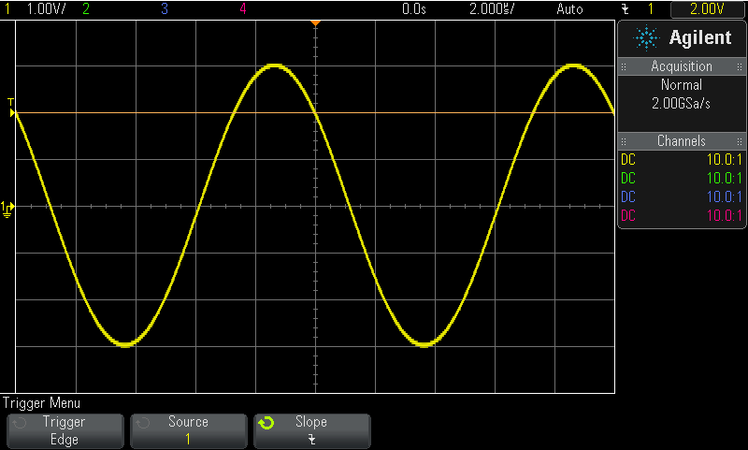
トリガの例
波形の上に設定されたトリガ・レベル
トリガ・ポイント
トリガ・ポイント
トリガなし
（同期されていない写真撮影）
トリガ＝0.0 Vでの立ち上がりエッジ
負の時間
正の時間
トリガ＝＋2.0 Vでの立ち下がりエッジ
DSOのデフォルト・トリガ位置（時間ゼロ）＝画面中央（水平）
旧世代のアナログ・オシロスコープの唯一のトリガ位置＝画面の左側
Notes:
トリガの例
このスライドでは、オシロスコープのトリガの3つの例を示します。左のスクリーンショットでは、オシロスコープのトリガ・レベルが波形の上に設定されています。この場合、どの方向でも入力信号がトリガしきい値と交差することはありません。オシロスコープは、オシロスコープのデフォルト「自動」トリガ・モードを使用して、入力信号の非同期写真を撮影するので、不安定な波形が表示されます。これは、実際にはトリガなしの例です。
「自動」トリガ・モードを使用すると、オシロスコープは、指定されたタイムアウト期間後に実際のトリガ・イベントが発生しない場合は、「自動」非同期トリガを発生します。波形は同期されておらず、不安定に見えますが、波形が垂直にどのようにスケーリングされているかはわかります。トリガ・レベルを波形の上に設定した状態でオシロスコープの「ノーマル」トリガ・モードを使用すると、オシロスコープは、写真撮影を行わず、波形は（安定な波形も不安定な波形も）表示されません。
中央のスクリーンショットでは、オシロスコープは、トリガ・レベルを約50 ％レベルに設定した状態で、入力信号の立ち上がりエッジでトリガするように設定されました。この場合は、入力信号の立ち上がりエッジが画面中央に表示されます。これがオシロスコープのデフォルト・トリガ位置です。
右のスクリーンショットでは、オシロスコープは、トリガ・レベルを波形の正のピークに近い高レベル（＋2.0 V）に設定した状態で、入力信号の立ち下がりエッジでトリガするように設定されました。入力信号の立ち下がりエッジが画面中央に表示されます。これがトリガ・ポイントです。
すべてのデジタル・オシロスコープのデフォルト・トリガ位置は画面中央（水平）ですが、水平遅延ノブ（水平位置ノブ）の調整により、トリガ位置を左右にずらすことができます。旧世代のアナログ・オシロスコープは、画面の左側でしかトリガできません。つまり、アナログ・オシロスコープは、トリガ・イベントの後に発生した波形部分（正時間データ）しか表示できません。しかしDSOは、波形のトリガ・イベント前（負の時間データまたはプリトリガ・データ）とトリガ・イベント後（正の時間データ）の両方の部分を表示できます。プリトリガ・データの観察は、特定のエラー・トリガ条件の前の波形データの解析に有効です。

Slide 16
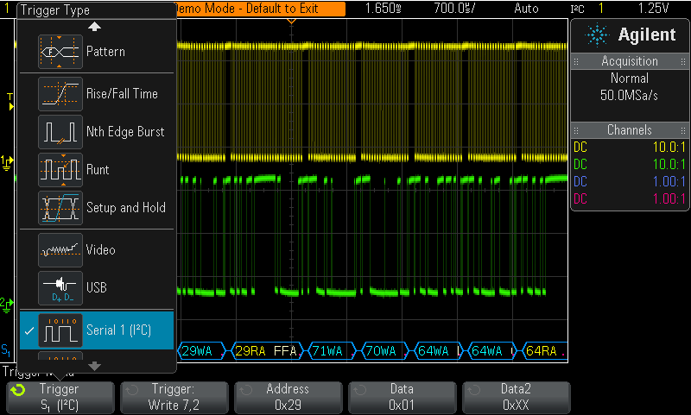
高度なオシロスコープのトリガ
例：I²Cシリアル・バスのトリガ
学生の実験のほとんどは、標準の「エッジ」トリガの使用に基づいたものです。
より複雑な信号のトリガには、高度なトリガ・オプションが必要です。
Notes:
高度なオシロスコープのトリガ
EE/物理の学生実験課題のほとんどは主に単純な立ち上がりまたは立ち下がりエッジ・トリガを使用しますが、最新のより高度なオシロスコープには、高度なトリガ・モードが備わっており、より複雑な信号の収集（波形写真撮影）を同期できます。
この例では、複雑なI²Cシリアル・バスのクロックとデータ信号を示します。特定のアドレスへの書き込み動作など、固有のシリアル・バス条件でトリガするには、I²Cトリガが必要です。単純なエッジ・トリガでトリガできるのは、ランダム・エッジ交差だけです。

Slide 17
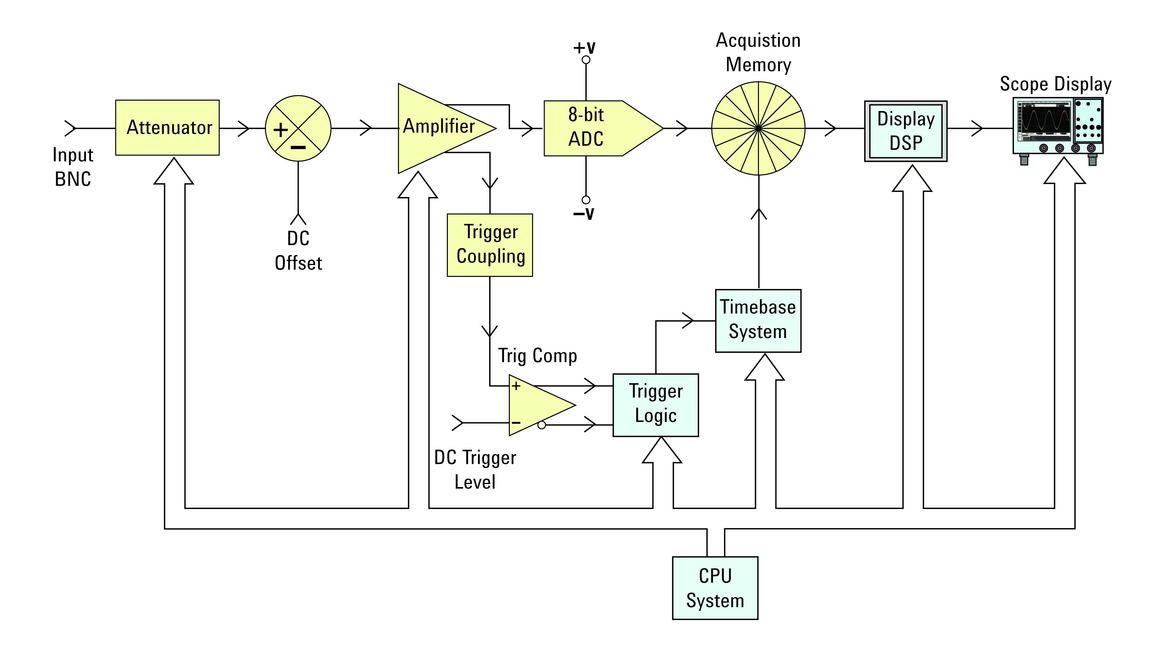
オシロスコープの動作原理
黄色＝チャネル固有のブロック
青＝システム・ブロック（すべてのチャネルをサポート）
DSOのブロック図
Notes:
オシロスコープの動作原理
すべてのデジタル・ストレージ・オシロスコープ（DSO）の心臓部に、オシロスコープのA/Dコンバータ(ADC)と捕捉メモリがあります。これは、基本的に波形を写真撮影するオシロスコープのコンポーネントです。ADCは、アナログ入力信号を取り込み、特定の時間ポイントのアナログ電圧値をデジタル2進値に変換します。ほとんどの最新DSOでは通常、これが8ビットの垂直分解能で実行されます。つまり、通常のDSOでは、入力信号の電圧値の分解能は256分の1以下です。
「アッテネータ」、「DCオフセット」、「増幅器」ブロックは、入力信号のプリスケーリングを実行して、入力信号がADCの固定のダイナミック・レンジ内に収まるようにスケーリングします。V/divノブを調整すると、これにより、入力信号の振幅を小さくするためにアッテネータ・ブロックの特定の電圧ディバイダ回路がセットアップされ、増幅器の利得も設定されます。垂直位置ノブを調整すると、これによりDCオフセットが変化します。これにより、特定の量のDCオフセットを持つ入力信号がADCの固定のダイナミック・レンジ内に収まるようにします。
トリガおよびタイムベース・ブロックは、ADCのサンプリング（写真撮影）のタイミングと速度を制御します。トリガ信号は、実際にはタイムベース・ブロックに捕捉（写真撮影）をいつ停止するかを指示します。例えば、オシロスコープのメモリ長が1000ポイント（1収集あたり1000サンプル）の場合、画面中央でトリガするようにオシロスコープをセットアップすると、タイムベース・ブロックが、ADC/メモリ・ブロックが入力を連続的にサンプリングしたり、メモリの半分以上を埋めるように命令したりできるようにします。トリガ・イベントが発生すると、タイムベース・ブロックは、サンプリングが停止する前にADC/メモリ・ブロックがさらに500サンプルを取り込むことを許可します。この場合、捕捉メモリの最初の500サンプルはトリガ・イベント前の波形データを示し、捕捉メモリの最後の500サンプルはトリガ・イベント後の波形データを示します。
捕捉サイクルが完了したら、捕捉メモリにストアされたサンプルを表示のために処理する必要があります。旧世代のDSOではオシロスコープのCPUシステムを使用して、捕捉メモリのデータを（1サンプルずつ）読み取り、データを処理し、サンプリングしたデータを表示メモリに再ストアしました。この処理には時間がかかるため、特に大容量のレコードを処理する場合、波形更新レートが遅くなりました。最新のDSOの多くは、専用のカスタムDSPを使用して、データをすばやく処理／デジタルフィルタし、波形データを表示メモリに効率的に「パイプライン」することにより、スループットと波形更新レートを向上させています。

Slide 18
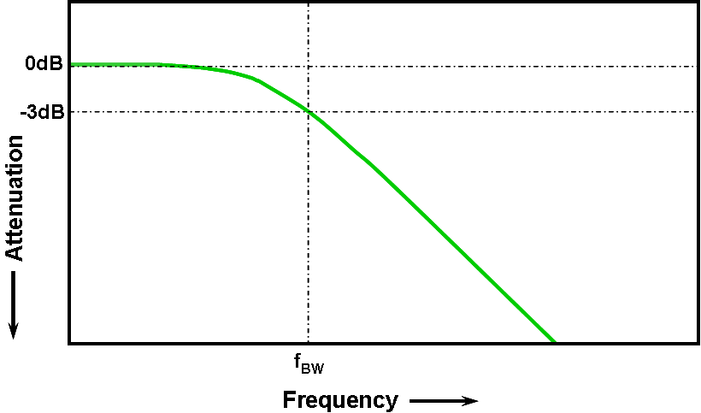
オシロスコープの性能仕様
「帯域幅」は最も重要なオシロスコープ仕様です
オシロスコープの「ガウシアン」周波数応答
すべてのオシロスコープはローパス周波数応答を示します。
入力正弦波が3 dBだけ減衰される周波数によりオシロスコープの帯域幅が定義されます。
－3 dBは、約－30 ％の振幅誤差になります（－3 dB = 20 Log ）。
Notes:
オシロスコープの性能仕様
オシロスコープにはさまざまな仕様がありますが、オシロスコープの最も重要な仕様は帯域幅です。オシロスコープが捕捉し、正確に測定できる最高入力周波数は、オシロスコープの帯域幅仕様に基づいています。しかしオシロスコープは、帯域幅周波数と同じ周波数の信号では正確な測定を実行できません。
すべてのオシロスコープはローパス周波数応答（ガウシアン応答）を示します。ガウシアン周波数応答は、単極ローパス・フィルタを厳密に近似します。EEクラスでもこれと似た応答をプロットしたことがあり、ボード線図として学習しているかもしれません。
入力信号の周波数が増加すると、オシロスコープは、入力信号の減衰を開始し、不正確な測定を実行し始めます。正弦波入力信号が3 dBだけ減衰される周波数が、オシロスコープの帯域幅です。3 dBの減衰は、式20 Log(Vo/Vi)に基づいて約30 ％の減衰に相当します。

Slide 19
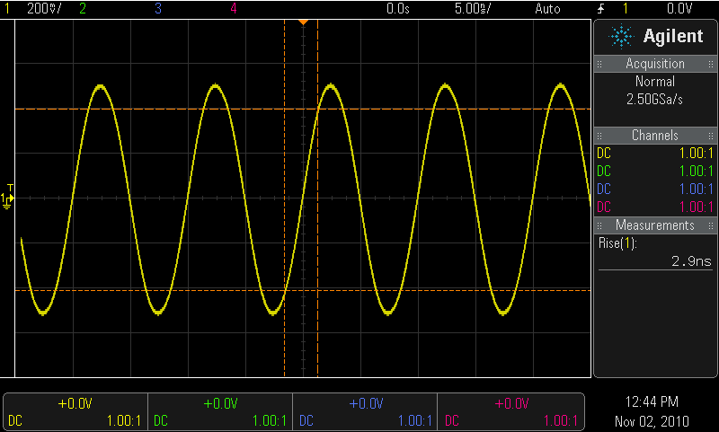
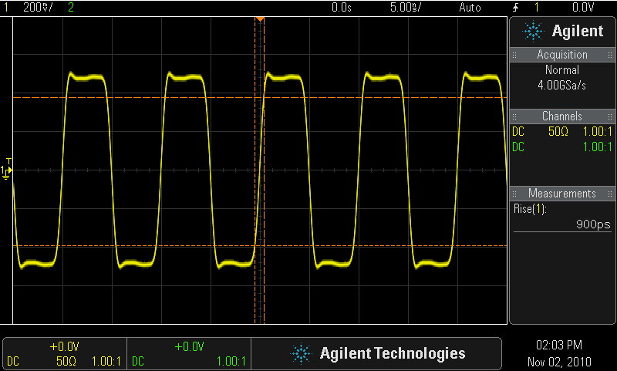
正しい帯域幅の選択
入力＝100 MHzデジタル・クロック
100 MHz BWオシロスコープ使用時の応答
500 MHz BWオシロスコープ使用時の応答
アナログ・アプリケーションの必要なBW：≧最高正弦波周波数の3倍
デジタル・アプリケーションの必要なBW：≧ 最高デジタル・クロック・レートの5倍
信号エッジ速度に基づいたより正確なBWの決定（プレゼンテーションの最後のリストに示した「帯域幅」アプリケーション・ノートを参照）
Notes:
正しい帯域幅の選択
入力正弦波はオシロスコープの帯域幅周波数で約30 ％（－3 dB）減衰されるので、ある特定の帯域幅のオシロスコープを使用して同じ周波数の信号をテストしないでください。
純粋なアナログ/RF測定アプリケーション（正弦波）の場合は、オシロスコープの帯域幅を、測定対象の入力正弦波の最高周波数より3倍広くすることを推奨します。オシロスコープの帯域幅の1/3で、信号の減衰量が最小限に抑えられます。
現在、より一般的に用いられるデジタル・アプリケーションの場合は、オシロスコープの帯域幅を、システムの最高クロック・レートより5倍以上広くする必要があります。EEクラスで学んだように、デジタル・クロック信号を含むすべての信号は、複数の正弦波から構成されています。オシロスコープの帯域幅が最高クロック・レートより5倍以上広い場合は、第5高調波まで最小の減衰量で捕捉できます。
このスライドでは、同じ100 MHzデジタル・クロック信号を捕捉する、異なる帯域幅の2台のオシロスコープを示します。左のスクリーンショットは、100 MHz帯域幅のオシロスコープによって捕捉されたときの100 MHzデジタル・クロックの様子を示しています。この信号のより高次の高調波が減衰され、事実上残っているのはこのクロック信号の基本波周波数成分（100 MHz正弦波）のみです。
右のスクリーンショットは、500 MHz帯域幅のオシロスコープによって捕捉されたときの同じ100 MHzクロック信号の様子を示しています。500 MHz帯域幅のオシロスコープは、100 MHzの基本波周波数成分だけでなく、第3高調波と第5高調波も妥当な確度で捕捉できます。
デジタル・アプリケーションに対する5倍の係数は、「経験則」による推奨にすぎません。クロック・レートに関係なく、高速エッジの実際の周波数成分に基づいて適切な帯域幅を決定する、より正確な方法があります。このより正確な方法については、このプレゼンテーションの最後のリストに示したアプリケーション・ノート『Evaluating Oscilloscope Bandwidths for your Applications』を参照してください。

Slide 20
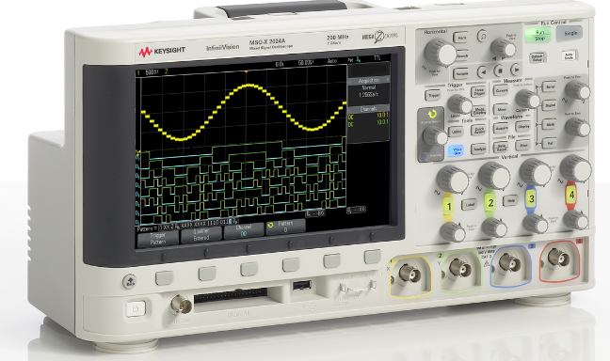
その他の重要なオシロスコープの仕様
サンプリング・レート（サンプル/s）– ≧BWの4倍
メモリ長 – オシロスコープの最大サンプリング・レートでサンプリングしながら捕捉できる、最長波形を決定します。
チャネル数 – 通常2または4チャネル。MSOモデルは、1ビット分解能（ハイまたはロー）のデジタル収集チャネルを8～32チャネル追加します。
波形更新レート – 高速な波形更新レートにより、稀にしか発生しない回路の問題を捕捉する確率が上がります。
表示品質– サイズ、分解能、輝度グラデーションのレベル数
高度なトリガ・モード– タイム修飾パルス幅、パターン、ビデオ、シリアル、パルス違反（エッジ速度、セットアップ／ホールド時間、ラント）など
Notes:
その他の重要なオシロスコープの仕様
帯域幅は最も重要なオシロスコープ仕様ですが、オシロスコープの選択と購入を任された場合に考慮する必要がある仕様は、他にもあります。そうした仕様には、以下のものがあります。
サンプリング・レート – オシロスコープの帯域幅の4倍以上である必要があります
メモリ長 – 捕捉できる波形の長さを決定します
チャネル数 – ほとんどのオシロスコープは2チャネル・モデルと4チャネル・モデルです。しかしMSOモデルでは、より複雑なデジタル信号セットのモニタおよびテストのために、さらに収集ロジック・タイミング・チャネルが追加されています。
波形更新レート – 更新レートが高速であるということは、写真撮影が高速であることを意味し、オシロスコープがグリッチなどの稀にしか発生しないイベントを捕捉できる確率が高まります。
表示品質 – 表示サイズ、分解能、輝度グラデーションのレベル数があります。輝度グラデーションは、ランダム雑音やジッタの表示と直感的な判断を行うために重要な、オシロスコープの表示品質特性です。
アドバンス・トリガ・モード - オシロスコープがシリアル・バス信号など、より複雑な信号で同期できるようにします。

Slide 21
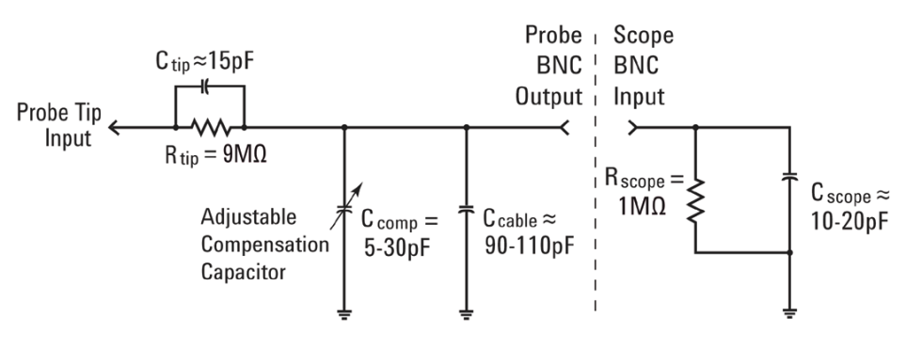

プロービングの続き - ダイナミック/ACプローブ・
モデル
パッシブ10:1プローブ・モデル
C_{scope}とC_{cable}は、固有／寄生特性です（意図的にデザインされたものではありません）
C_{tip}とC_{comp}は、C_{scope}とC_{cable}を補正するために意図的にデザインされています。
プローブ補正を適切に調整すると、周波数依存の容量性リアクタンスによるダイナミック/AC減衰は、デザインされた抵抗電圧ディバイダ減衰比（10:1）に一致します。
ここでC_{parallel}は、C_{comp}＋C_{cable}＋C_{scope}の並列容量です
Notes:
プロービングの続き - ダイナミック/ACプローブ・モデル
前に、標準10:1パッシブ・プローブのスタティック/DCモデルについて説明しました。スタティック/DCモデルの場合は、容量性素子／コンポーネントを除去することによりモデルを大幅に簡素化できました。これにより残ったのは、単純な2抵抗の電圧ディバイダ回路でした。
ここではプローブ／オシロスコープのダイナミック/ACモデルを取り上げて、このモデルの容量性素子の影響を考慮します。Ccable（プローブ・ケーブルのキャパシタンス）とCscope（オシロスコープのBNCの入力のキャパシタンス）は、このプローブ・モデルの固有（または寄生）キャパシタンスです。つまり、これらの素子は意図的にデザインされたものではなく、ありがたくない現実です。CtipとCcomp（可変補正キャパシタ）は、固有の容量性素子の補正のために意図的にデザインされています。Ccompが正しく調整されている場合は、Ccomp＋Ccable＋Cscopeの並列容量を基準にしたCtipの容量性リアクタンスは、モデル内の抵抗コンポーネントによる減衰と同じ減衰比を持ちます。つまり、XC-tipはXC-parallelの9倍になります。これにより、AC/動的条件下でオシロスコープの入力BNCで受信される信号の振幅でも、DC条件下での抵抗回路と同じ、10:1減少が実現されます。
また、XC-tipがXC-parallelのちょうど9倍の場合、RtipとCtipのRC時定数は、RscopeとCparallelのRC時定数と等しくなります。

Slide 22
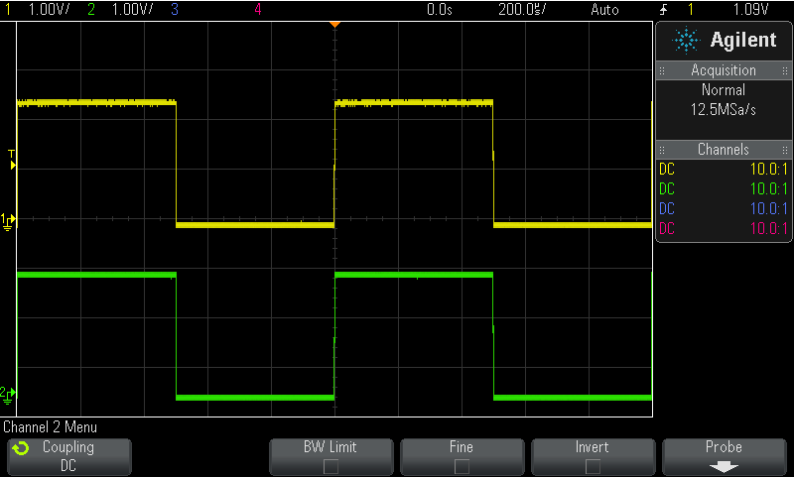
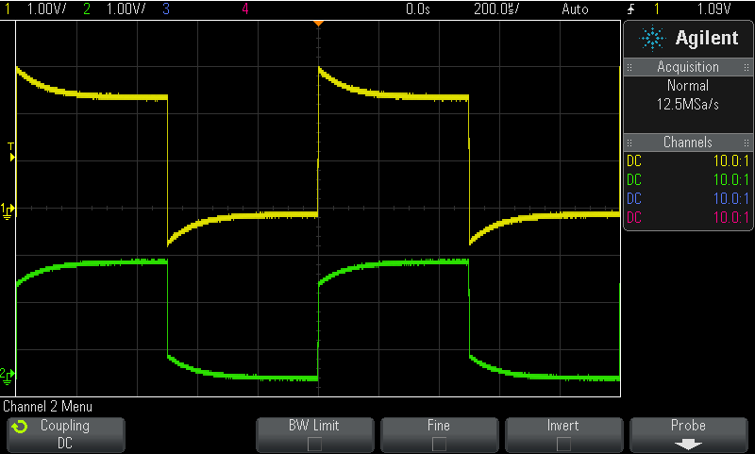
プローブの補正
適切な補正
チャネル1（黄色）＝補正しすぎの状態
チャネル2（緑）＝補正が足りない状態
チャネル1プローブとチャネル2プローブを「プローブ補正」端子に接続します（Demo2と同じ）。
V/divノブとs/divノブを調整して両方の波形を画面に表示します。
小型マイナス・ドライバを使用して、可変プローブ補正キャパシタ（Ccomp）が両方のプローブで平らな（方形）応答になるように調整します。
Notes:
プローブの補正
プローブを補正するには、最初にオシロスコープのプローブを、オシロスコープのフロント・パネルの「プローブ補正」端子に接続します。これは、”Demo2”というラベルの端子と同じ端子です。トレーニング信号がオンになっていない場合は、この端子に常に存在する1 kHz方形波がプローブ補正に使用されます。
次に、オシロスコープのディスプレイにこの信号が数サイクル表示されるようにオシロスコープをセットアップします。プローブが正しく補正されている場合、左のスクリーンショットに示すように、オシロスコープの各チャネルにほぼ完全な方形波が表示されます。プローブが正しく補正されていない場合は、右のスクリーンショットに示すように、波形の歪みが表示されます。この歪みを補正するには、小型マイナス・ドライバを使用して、歪みのない波形（完全な方形波）が表示されるまで各プローブの可変補正キャパシタを調整します。
プローブが正しく補正されたら、次回このオシロスコープとプローブの組み合わせを使用するときに、このプロセスを繰り返す必要はありません。ただし、ときどきプローブをプローブ補正端子に接続して、正しく調整されていることを確認することを推奨します。

Slide 23
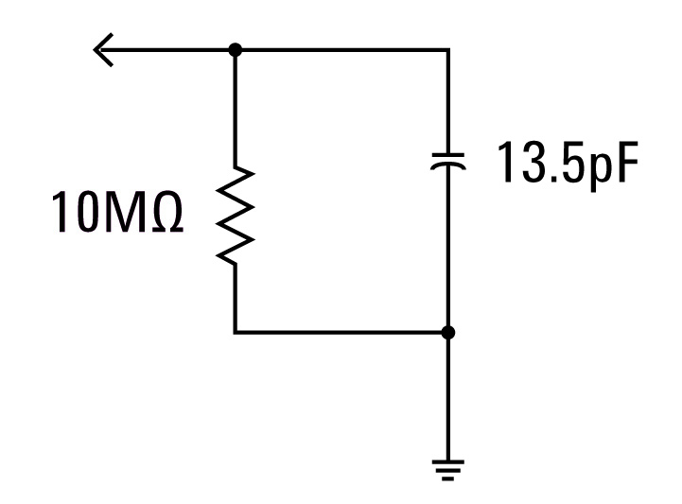
プローブの負荷
プローブとオシロスコープの入力モデルを、1個の抵抗とキャパシタまで簡素化でき
ます。
回路に接続されているすべての測定器は（オシロスコープのみではない）、被試験回路の一部となり、測定結果に影響します（特に高周波の場合）。
「負荷」は、オシロスコープ／プローブが回路性能に悪影響を与えることを意味します。
C_{Load}
R_{Load}
プローブ＋オシロスコープ負荷モデル
Notes:
プローブの負荷
最も正確なオシロスコープ測定を実現するために、10:1パッシブ・プローブを正しく補正する以外に考慮する必要があるもう1つの問題が、プローブの負荷です。つまり、プローブとオシロスコープを被試験デバイス（DUT）に接続すると、回路の動作が変化しますか?回路に測定器を接続すると、測定器自体（プローブも含む）がDUTの一部になり、「負荷がかかる」か、または信号の動作がある程度変化します。プローブ／オシロスコープの負荷の程度を決定するには、このスライドで示すように、プローブ／オシロスコープ・モデルを1個の抵抗とキャパシタまで簡素化できます。ここでRloadとCloadの値を計算してみましょう。

Slide 24
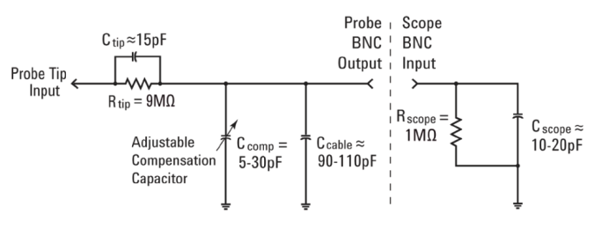
問題
C _{Load} = ?
C_{scope}＝15pF、C_{cable}＝100pF、C_{tip}＝15pFと仮定して、正しく調整されている場合C_{comp}を計算します。 C_{comp} = ______
C_{comp}の計算された値を使用して、C_{Load}を計算します。 C_{Load}＝______
C_{Load}の計算された値を使用して、500 MHzにおける容量性リアクタンスC_{Load}を計算します。 X_{C-Load}＝______
Notes:
問題
以下を仮定します。
Cscope＝15 pF
Ccable ＝100 pF
Ctip＝15 pF
Rloadは、Rtip（9 MΩ）とRscope（1 MΩ）の直列組み合わせで、10 MΩです。
前述の容量性リアクタンスの式を使用してCcompを決定します（正しく補正されていると仮定）。Ctipのリアクタンスは、Cparallelのリアクタンスの9倍である必要があります。これは、RtipとCtipの並列接続のRC時定数を、RscopeとCparallelの並列接続と等しくすることと同じです。Cparallelは、Ccomp＋Ccable＋Cscopeの並列の組み合わせです。
Ccompの計算された値を使用して、Cloadを決定します。Cloadは、CtipとCparallelの直列組み合わせです。
RloadとCloadを決定後、これら2つの並列コンポーネントを被試験回路のモデルに含めて、これらの追加負荷コンポーネントの有無によって信号性能のシミュレート／計算に違いがあるかどうかを決定します。
次に、500 MHzでのCloadの容量性リアクタンスを決定します。
この量の容量性リアクタンス（負荷）がこの周波数で被試験信号の動作に影響すると考えますか?
高周波アプリケーションの場合は、10:1パッシブ・プローブの使用は、プローブ負荷により、正確な測定に対する最適なソリューションではない場合があります。より良いソリューションは、アクティブ・プローブを使用することです。高周波アプリケーションの場合は、アクティブ・プローブの入力キャパシタンスは通常、はるかに低くなります。ただしトレード・オフとして、アクティブ・プローブは標準10:1パッシブ・プローブよりも高価格です。

Slide 25
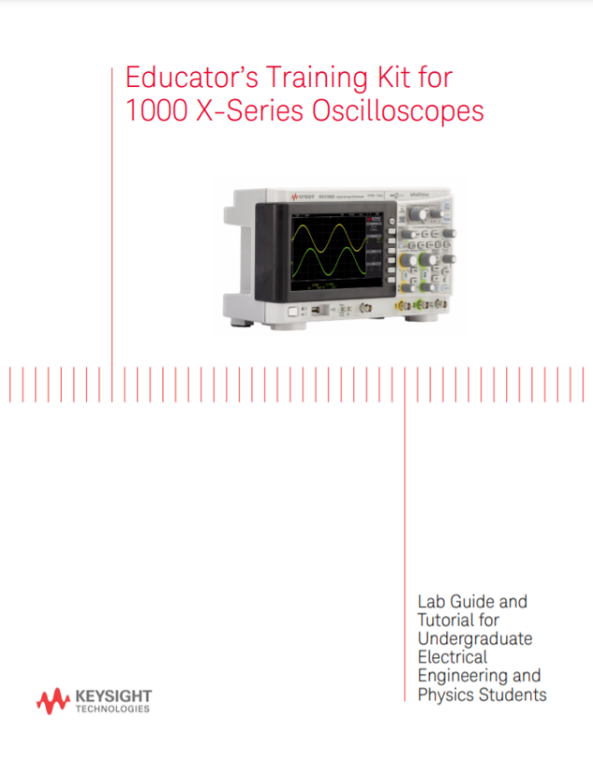
Oscilloscope Lab Guide and Tutorialの使用方法
宿題 –1回目のオシロスコープ・ラボ・セッションの前に次のセクションをお読みください。
  セクション1 – 測定前の準備
    オシロスコープ・プローブ
    フロント・パネルの概要
  付録A – オシロスコープのブロック図と動作原理
  付録B –オシロスコープの帯域幅チュートリアル
ハンズオン・オシロスコープ・ラボ
セクション2 – 基本オシロスコープと波形発生器 測定ラボ（6 つの個別ラボ）
セクション3 –高度なオシロスコープ測定ラボ（教授が 割り当て可能な9つのオプション・ラボ）
Oscilloscope Lab Guide and Tutorial
www.Keysight.com/find/EDKからダウンロード
Notes:
Oscilloscope Lab Guide and Tutorialの使用方法
『Oscilloscope Lab Guide and Tutorial』は、以下のWebサイトから無料でダウンロードできます。www.Keysight.com/find/EDK
最初のオシロスコープ学習ラボを開始する前に、『Oscilloscope Lab Guide and Tutorial』のセクション1、付録A、付録Bをお読みください。
最初のオシロスコープ学習ラボ・セッション中に、ラボ・ガイドのセクション2を終了します。ガイドのこのセクションは、6つの個別ハンズオン測定ラボから構成されます。これら6つのラボを2時間以内に終了する必要があります。
『Oscilloscope Lab Guide and Tutorial』のセクション3は、9つのオプションの高度なオシロスコープ・ラボから構成されます。時間的な余裕や要望に応じて、自分の裁量、または教授／ラボ指導者の裁量で、これらのラボをいくつかを行います。

Slide 26

ラボ・ガイドの手順に関するヒント
括弧で囲まれた太字のことば（［Help］など）は、フロント・パネル・キー
です。
「ソフトキー」は、オシロスコープのディスプレイの下にある6つのキー／ボタンです。これらのキーの機能は、選択されたメニューによって変わります。
丸くなった緑色の矢印（ ）が付いたソフトキーは、
汎用「入力」ノブがその選択または変数を制御することを
示します。
ソフトキー・ラベル
ソフトキー
入力ノブ
Notes:
ラボ・ガイドの手順に関するヒント
ラボ・ガイドに示された括弧で囲まれた太字のことば（[Help]、[Trigger]など）は、オシロスコープのフロント・パネル・キーです。
「ソフトキー」は、オシロスコープのディスプレイの下にある6つのキー／ボタンです。これらのキーの機能は、選択されたメニューによって変わります。
ソフトキーに、「丸くなった緑色の矢印」アイコンが付いている場合があります。これは、汎用入力ノブを回すと、この特定の変数またはモード選択を変更できることを示します。

Slide 27
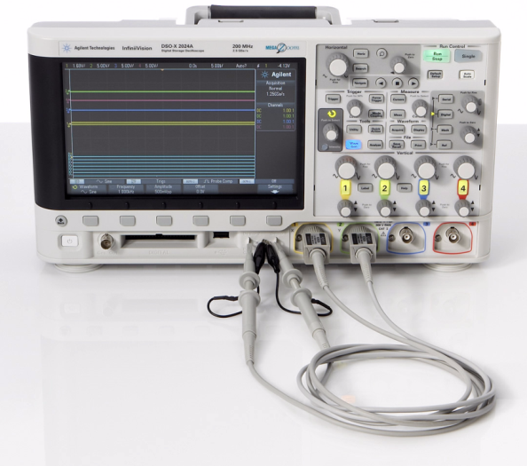
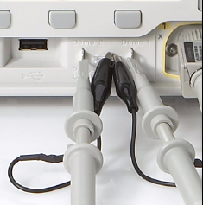
内蔵トレーニング信号へのアクセス
ほとんどのオシロスコープ・ラボは、DSOXEDK Educator’s Training Kitオプションでライセンス許可されている場合は、Keysight 2000または3000 Xシリーズ オシロスコープに内蔵された各種トレーニング信号を使用するように作成されています。
1本のプローブをオシロスコープのチャネル1入力BNCと “Demo1” というラベルの端子の間に接続します。
別のプローブをオシロスコープのチャネル2入力BNCと “Demo2” というラベルの端子の間に接続します。
両方のプローブのグランド・クリップを中央グランド端子に接続します。
［Help ］を押し、Training Signalsソフトキーを押します。
10:1パッシブ・プローブを使用してトレーニング信号テスト端子に接続する
Notes:
内蔵トレーニング信号へのアクセス
ダウンロード可能な『Oscilloscope Lab Guide and Tutorial』に記載されているオシロスコープ・ラボのほとんどは、オシロスコープに内蔵されているトレーニング信号を使用するよう作成されています。内蔵トレーニング信号は、通常ほとんどのオシロスコープでは使用できません。Agilent 2000または3000 Xシリーズ オシロスコープのトレーニング信号にアクセスするには、まずチャネル1プローブをオシロスコープのチャネル1入力BNCと”Demo1”というラベルの端子の間に接続します。チャネル2プローブをオシロスコープのチャネル2入力BNCと”Demo2”というラベルの端子の間に接続します。両方のプローブのグランド・クリップを中央グランド端子に接続します。次にオシロスコープのフロント・パネルの[Help] を押し、Training Signalsソフトキーを押します。オシロスコープ・ラボの手順に従って、ポップアップ・リストから特定のトレーニング信号を選択できます。

Slide 28
Keysight Technologiesから入手可能なその他のテクニカル・リソース
アプリケーション・ノート | カタログ番号
オシロスコープの基礎 | 5989-8064JAJP
アプリケーションに最適な帯域幅を持つオシロスコープの選択 | 5989-5733JAJP
オシロスコープのサンプリング・レートとサンプリング忠実度の評価 | 5989-5732JAJP
オシロスコープの表示性能の評価 | 5989-7885JAJP
アジレント・テスト・システム・ソリューションのご紹介 | 5989-2003JAJP
オシロスコープ：垂直軸の雑音特性評価 | 5989-3020JAJP
ミックスドシグナル・オシロスコープを使用したミックスド信号回路のデバッグ | 5989-3702JAJP
Evaluating Oscilloscope Segmented Memory for Serial Bus Applications | 5990-5817EN
http://literature.cdn.keysight.com/litweb/pdf/xxxx-xxxxEN.pdf
“xxxx-xxxx”にはカタログ番号を入れてください
Notes:
Keysight Technologiesから入手可能なその他のテクニカル・リソース
オシロスコープおよびオシロスコープの測定についてさらに詳しく学習したい場合、このスライドに示すURLリストを使って、これらのドキュメントを無料でダウンロードできます。”xxxx-xxxx”の代わりにカタログ番号を挿入してください。Agilentの以下のWebサイトを参照することもできます。www.keysight.co.jp
カタログ番号をAgilentの「検索エンジン」ボックスに入力します。

Slide 29
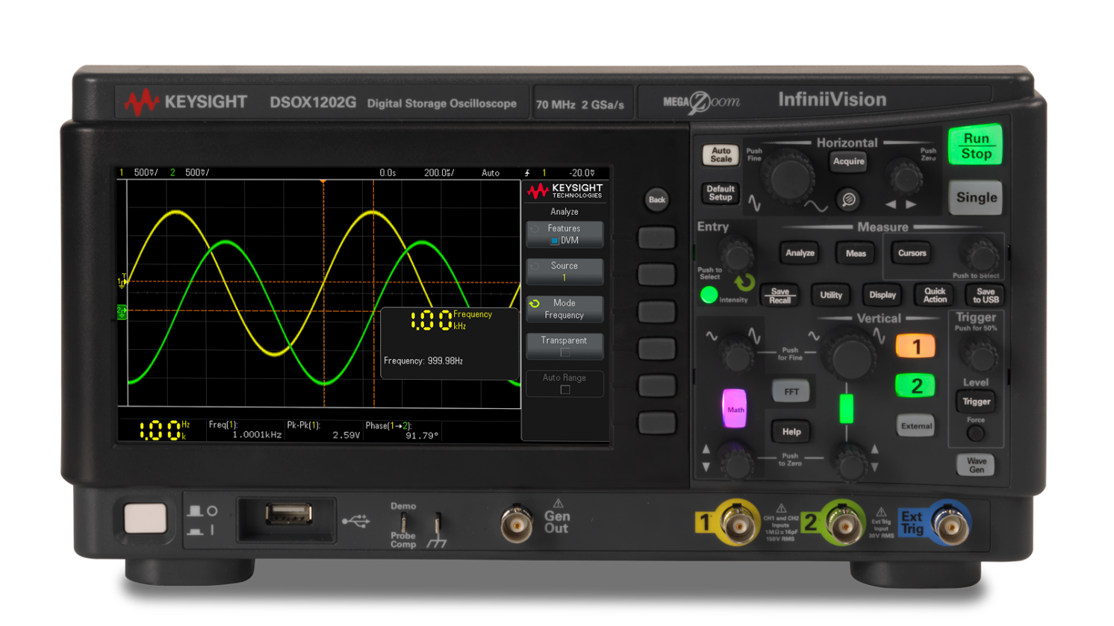
質疑応答
Q
&
A
Notes:
質疑応答

